Slide 1
BEM VINDO
ESTRUTURAS METÁLICAS
Notes:
Slide de título — Opção 2

Slide 2
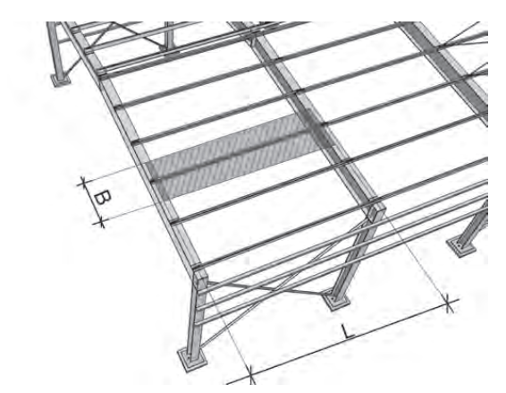
Como Aplicar as Forças
Transmissão das Ações
As ações atuantes em coberturas são transmitidas pelas telhas para as tesouras, pilares e descarregadas nos apoios (base).
Notes:
Slide de agenda — Opção 1

Slide 3
Como Aplicar as Forças
Transmissão das Ações
Notes:
Slide de agenda — Opção 1

Slide 4
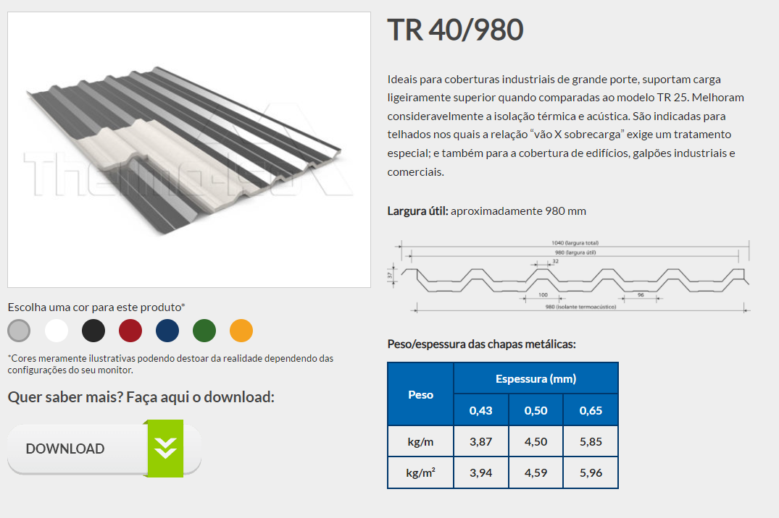
Como Aplicar as Forças
PP - Telha
Conforme Catálogo do Fabricante, a telha simples trapezoidal 0,43 mm
Valor: 0,04kN/m² ou 4,0 kgf/m²
Notes:
Slide de agenda — Opção 1

Slide 5
Como Aplicar as Forças
SC - Característica
Conforme a 6120 deve-se utilizar uma sobrecarga uniformemente variável devido a possíveis instalações:
Valor = 0,25kN/m² ou 25 kgf/m²
Notes:
Slide de agenda — Opção 1

Slide 6
Como Aplicar as Forças
VT – Vento
Conforme a NBR 6123 para coberturas de 2 águas aplicar Vento V0 e V90.
Velocidade Básica V_{o} (conforme a região)
Determinar Fatores S₁, S₂ e S₃
Vk = S₁ . S₂ . S₃ . V_{o}
q = 0,613 * V_{k}²
Exemplo:
q = 425 N/m² ou 0,43 kN/m² ou 43 kgf/m²
Notes:
Slide de agenda — Opção 1

Slide 7
Como Aplicar as Forças
Força Aplicada
Então para obtermos o valor de força aplicado por metro linear, realizamos a seguinte equação:
F = Ação . Distância (kN/m)
F = Coeficiente Forma . Ação . Distância (kN/m)
Distancia da Terças
Distância entre Pilares
Distância entre Vigas
Coeficiente Externo Telhado
Coeficiente Externo Parede
Coeficiente Interno
Notes:
Slide de agenda — Opção 1

Slide 8
Como Aplicar as Forças
PP - Telha
Exemplo: F = Ação . Distância (kN/m) F = 0,04 kN/m² . 1,256 m
F = 0,05 kN/m ou 5,00 kgf/m
Notes:
Slide de agenda — Opção 1

Slide 9
Como Aplicar as Forças
SC - Sobrecarga
Exemplo: F = Ação . Distância (kN/m) F = 0,25 kN/m² . 1,256 m
F = 0,314 kN/m ou 31,4 kgf/m
Notes:
Slide de agenda — Opção 1

Slide 10
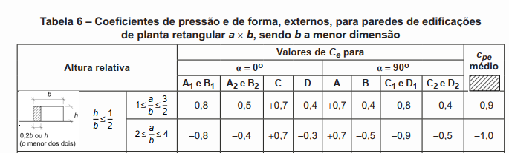
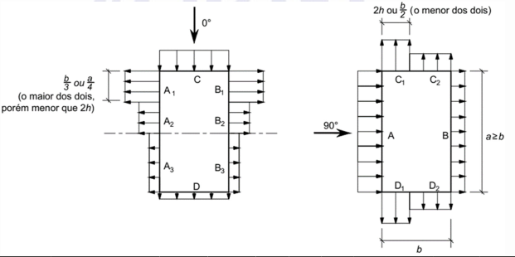
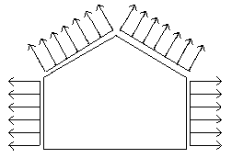
Como Aplicar as Forças
VT 0 – Pilares Laterais (AB)
Exemplo: F = Ação . Distância . (Ce – Ci) (kN/m) F = 0,50 kN/m² . 5,0 m . (-0,8 – 0,0)
F = -2,00 kN/m ou -200,0 kgf/m
Notes:
Slide de agenda — Opção 1

Slide 11
Como Aplicar as Forças
VT 0 – Pilares Frontais (C)
Exemplo: F = Ação . Distância . (Ce – Ci) (kN/m) F = 0,50 kN/m² . 5,0 m . (0,7 – 0,0)
F = 1,75 kN/m ou 175,0 kgf/m
Notes:
Slide de agenda — Opção 1

Slide 12
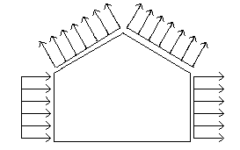
Como Aplicar as Forças
VT 90 – Pilares (A)
Exemplo: F = Ação . Distância . (Ce – Ci) (kN/m) F = 0,50 kN/m² . 5,0 m . (0,7 – 0,0)
F = 1,75 kN/m ou 175,0 kgf/m
Notes:
Slide de agenda — Opção 1

Slide 13
Como Aplicar as Forças
VT 90 – Pilares (B)
Exemplo: F = Ação . Distância . (Ce – Ci) (kN/m) F = 0,50 kN/m² . 5,0 m . (-0,4 – 0,0)
F = -1,0 kN/m ou -100,0 kgf/m
Notes:
Slide de agenda — Opção 1

Slide 14
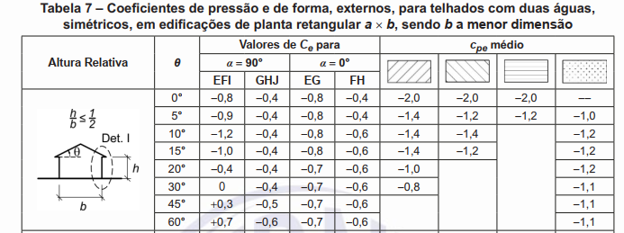
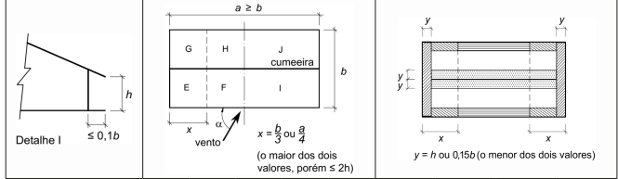
Como Aplicar as Forças
VT 0 – Cobertura (EG)
Exemplo: F = Ação . Distância . (Ce – Ci) (kN/m) F = 0,50 kN/m² . 1,256 m . (-0,8 – 0,0)
F = -0,502 kN/m ou -50,2 kgf/m
Notes:
Slide de agenda — Opção 1

Slide 15
Como Aplicar as Forças
VT 90 – Cobertura (EFI)
Exemplo: F = Ação . Distância . (Ce – Ci) (kN/m) F = 0,50 kN/m² . 1,256 m . (-0,9 – 0,0)
F = -0,565 kN/m ou -56,5 kgf/m
Notes:
Slide de agenda — Opção 1

Slide 16
Como Aplicar as Forças
VT 90 – Cobertura (GHJ)
Exemplo: F = Ação . Distância . (Ce – Ci) (kN/m) F = 0,50 kN/m² . 1,256 m . (-0,4 – 0,0)
F = -0,251 kN/m ou -25,51 kgf/m
Notes:
Slide de agenda — Opção 1

Slide 17
É isso aí muito obrigado e te vejo na próxima aula!
Notes:
Slide de título — Opção 2

